Slide 1
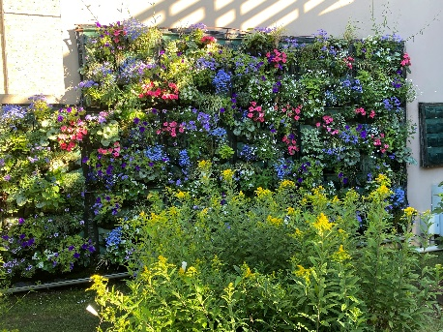
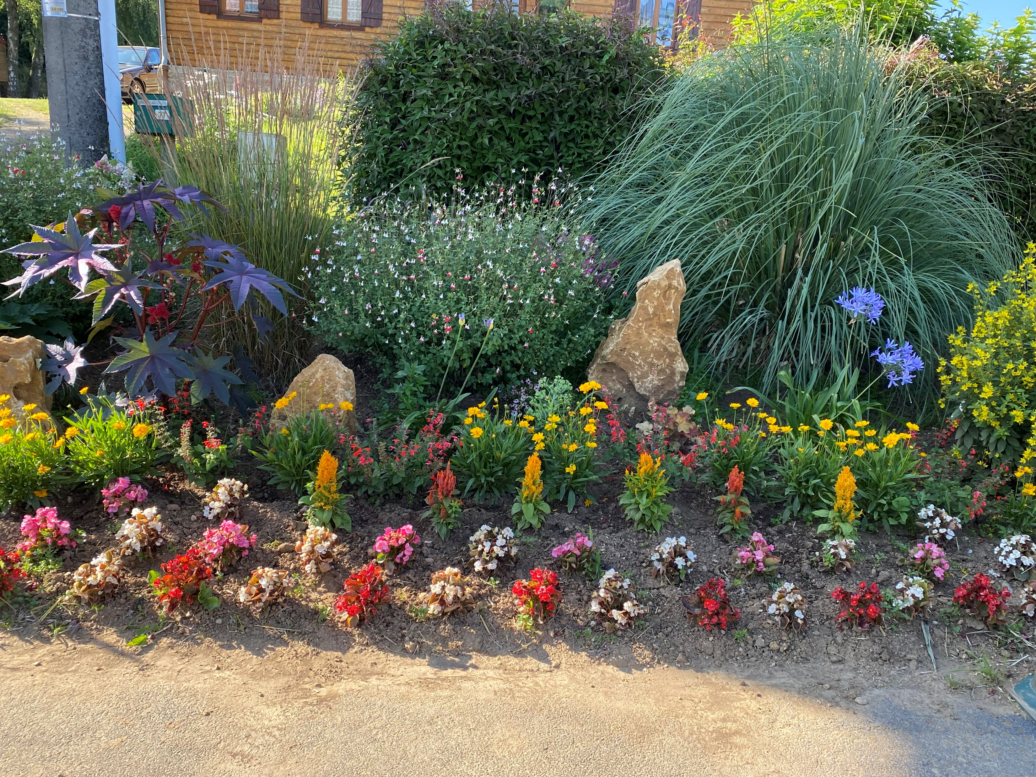
MOUZON INFO 9
JUIN 2023
EDITO
Avec les beaux jours, les activités en extérieur reprennent et leur évocation peut prendre la forme d’une litanie d’interdictions : horaires de tonte et de bricolage, feux de jardins, tapage nocturne sur les terrasses, civilités en voiture et avec ses animaux, respect des plantations …
C’est que vivre en société, c’est admettre, selon le vieil adage, que « ma liberté s’arrête, là où commence celle des autres ».
Son non respect par quelques uns gâche la vie de tous.
A nouveau, la ville s’efforcera de rendre l’été agréable pour tous. Elle offrira, grâce à la volonté de nombreuses associations, une série d’événements festifs, dont beaucoup sont gratuits afin de donner une chance au meilleur « vivre ensemble ».
Bel été à tous !
Alain Renard, maire.
La Communauté de communes des Portes du Luxembourg possède la compétence Ordures ménagères. L’option d’implanter peu à peu des points d’apports volontaires sur l’ensemble du territoire a été prise lors du mandat précédent et l’équipement des communes s’opère peu à peu. Déjà, 5 endroits sont équipés à Mouzon, 3 en centre-ville ainsi qu’à Amblimont et Villemontry.
Trois autres endroits sont au programme pour le centre ancien. Dès juillet, un point d’apport sera implanté près du pont de la Porte de Bourgogne et concernera l’ensemble du quartier. Une information sera faite, au porte à porte pour la mise en fonction des badges. A partir de cette étape, il n’y aura plus de ramassage au porte à porte pour les habitants concernés.
Bonjour l’été,
Sans doute avez-vous remarqué le changement de fleurissement de la ville. Nous sommes aujourd’hui confrontés aux problèmes des conditions climatiques et des contraintes qui y sont associées. Parce que l’an dernier nos pauvres fleurs annuelles ont été privées d’eau, que ce soient les suspensions ou les massifs, nous avons décidé que en 2023, nous étions dans une année de transition, en attente de décisions prises ultérieurement. Donc nous privilégions la plantation de vivaces, l’attention à la biodiversité et d’autres moyens d’arrosage tout en ayant à cœur la beauté de notre ville.
Les travaux ont démarré au Faubourg Sainte Geneviève. Un agriculteur ayant demandé la pose de panneaux solaires sur son exploitation, le raccordement au réseau électrique entraîne des travaux sur les trottoirs. A cette occasion, la commune a décidé de rénover une partie du Faubourg. Il va donc être procédé à l’enfouissement des réseaux aériens, à la rénovation des conduites d’eau qui sont en amiante ciment. Par ailleurs, les trottoirs seront refaits. Des parties en herbe permettront une meilleure perméabilisation des sols. Des places de parking seront créées devant chaque maison. Ces travaux devraient se poursuivre jusqu’à la fin de l’été.

Slide 2
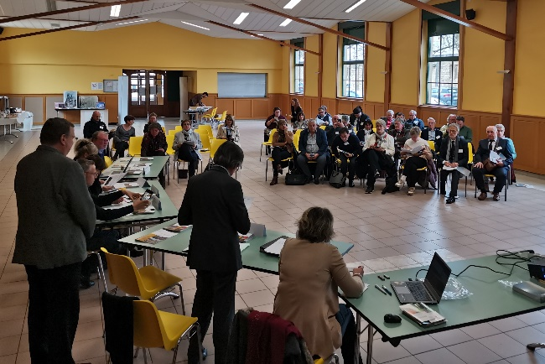
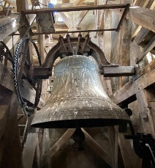
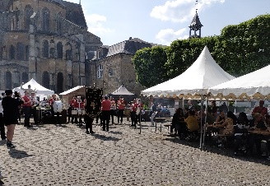
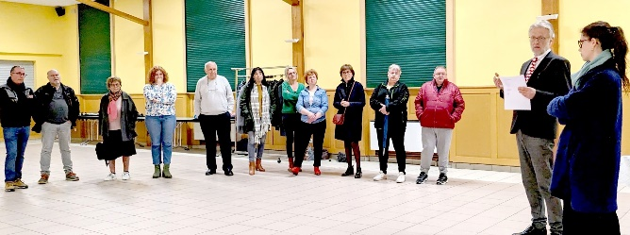
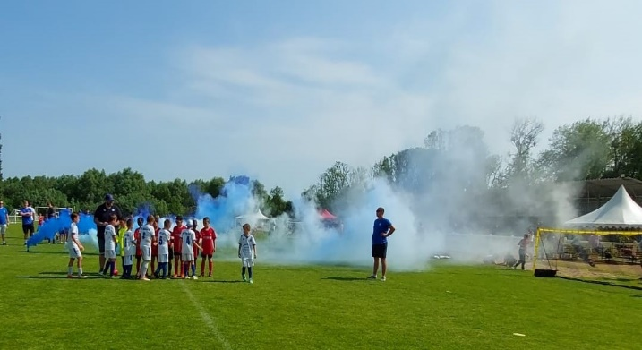
La Commune a accueilli, le 6 avril, l’assemblée générale de Petites Cités de Caractère® du Grand Est. 5O personnes se sont retrouvées à la salle des Fêtes dès le début de la matinée pour un accueil et une déambulation dans Mouzon. Les élus, Monsieur Renard, Monsieur Braun et Madame Mauclair, accompagnés de Madame Paupert, responsable du Musée, ont ainsi amené les membres de l’assemblée à travers la ville, à l’abbatiale et au Musée du Feutre. Après un repas aux Echevins, l’assemblée générale s’est tenue à 14h à la salle des fêtes. Les élus des PCC présents ont apprécié la journée de découverte de notre commune.
Le 14 mai ont eu lieu deux événements dans la commune. D’abord, initié par la FIAC, ont eu lieu les « Flâneries dans une Petite Cité de Caractère ». Exposants, associations, restauration et animation se sont retrouvés place de la mairie pour une journée festive. En parallèle et à l’initiative des Petites Cités de Caractère il a été proposé « Un dimanche de Caractère ». C’était une visite sur le thème « Aux rythmes des marteaux ». Au menu, visite des cloches de l’abbatiale puis de la forge avec dégustation de spécialités locales. Plus de 8O personnes ont participé à cette visite. Un beau succès autant pour les Flâneries que pour le Dimanche de caractère, sous un beau soleil.
Marion Paupert, Directrice du musée du Feutre depuis 4 ans a quitté Mouzon pour de nouvelles aventures professionnelles. Creusa Raposo est arrivée en mai pour prendre ses fonctions, venant de Toulouse. D’origine portugaise, elle a fait des études de muséologie, de patrimoine architectural et artistique, d’histoire de l’Art. Elle souhaite approfondir ses connaissances en France, un des berceaux de l’art européen. Nous lui souhaitons la bienvenue et une bonne intégration dans notre commune.
Un week-end de folie pour le Club de foot de Mouzon. Le tournoi pour les équipes jeunes a eu lieu les 27, 28 et 29 mai au stade Sommer. Sous le soleil durant ces trois jours, les jeunes se sont affrontés lors de matches amicaux. Le club et ses bénévoles se sont investis fortement dans ces journées. Cet engagement a permis de réussir parfaitement cet événement. Animations, restauration et match de coupe de France de l’équipe senior face au CSSA ont su attirer beaucoup de monde. Une belle réussite pour Avenir sportif de Mouzon et toute son équipe.

Slide 3
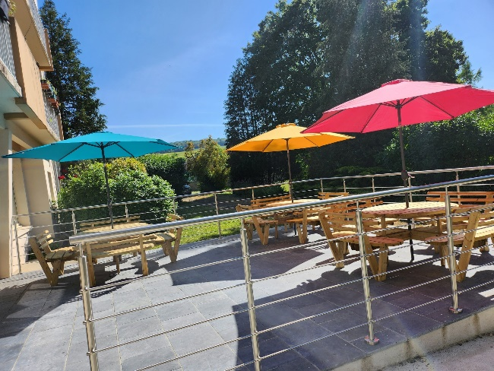
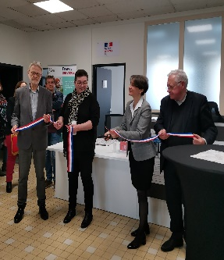
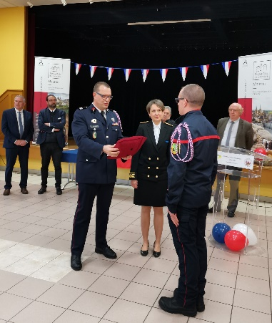
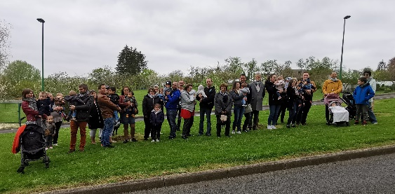
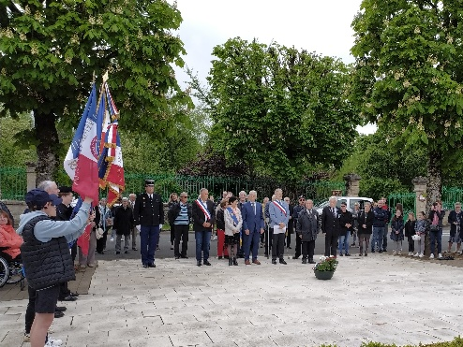
La Maison France Service a été inaugurée le 25 avril en présence Madame la Sous-préfète Hélène Hess, de monsieur Marc
Laménie, Sénateur et de
Madame Patricia Schneider,
conseillère régionale.
Madame Véronique Duru,
Vice-présidente en charge des
Affaires Sociales à la
Communauté de communes des Portes
du Luxembourg a tenu à souligner l’importance de cette maison pour la population locale. Dans ce lieu on peut trouver un bureau de Poste et une aide pour accéder aux services administratifs comme les impôts ou la CPAM. Les élus des communes environnantes également présents apprécient que les employés de la MFS se déplacent ponctuellement sur les communes pour aider les personnes qui ne peuvent venir à Mouzon.
La Résidence « Les Marronniers » poursuit sa modernisation. Après la rénovation de toutes les cuisines, une terrasse a été installée. L’aménagement sécurisé et accessible aux fauteuils roulants est agrémenté de tables, chaises et parasols pour que chacun puisse se poser dans le jardin. Co-financée par fonds propres et subvention de la CARSAT, cette belle réalisation, avec les beaux jours, permet de profiter du soleil le temps d’un repas ou d’une partie de cartes.
Comme tous les ans, depuis 3 ans, la commune a planté des arbres pour les enfants nés l’année précédente. Cette année des mirabelliers ont été choisis et plantés au bout de l’espace de la Balière. Le 29 avril les parents des 16 enfants ont été invités à une inauguration en présence de Monsieur Renard, Maire, de Madame Fortier et de Madame Mauclair. Un pot de l’amitié a conclu cette sympathique cérémonie.
Mercredi 19 avril, a eu lieu la prise de poste du Lieutenant Julien Mannbar comme nouveau chef du centre de secours de Mouzon. De nombreux représentants du SDIS notamment le colonel Delcroix, DIrecteur départemental du SDIS des Ardennes, Monsieur Laménie, Sénateur et Monsieur Wathy Conseiller départemental. Monsieur Renard a salué le Lieutenant Courroux, précédent chef de centre, pour son investissement lors de ses fonctions. Chacun a souhaité au Lieutenant Mannbar une belle carrière dans ses nouvelles responsabilités.
Le 8 mai, la
commémoration de la
fin de la Seconde
Guerre mondiale a eu
lieu aux 3 monuments aux Morts de notre commune. Après un dépôt de gerbes à Villemontry et à Amblimont, les élus, entourés de la population, se sont retrouvés à Mouzon pour la lecture du texte du ministre des Armées. Les Sapeur-pompiers et les associations d’Anciens Combattants ont été rejoints par 3 jeunes garçons qui ont porté les drapeaux. Un bel exemple de transmission de mémoire par ces jeunes.

Slide 4
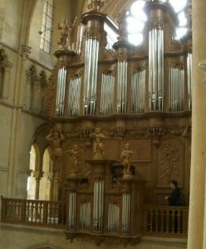
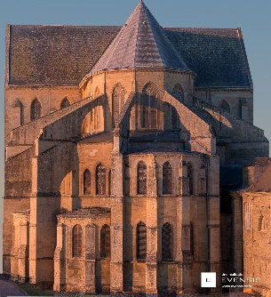
Un rappel pour tous. Les beaux jours étant revenus, pour effectuer des travaux extérieurs bruyants du type tonte ou bricolage, des horaires sont à respecter : Du lundi au vendredi 8h30-12h et 13h30-19h, le samedi 9h-12h et 14h-18h et le dimanche et jours fériés 10h-12h. Attention, des amendes peuvent être dressées en cas de non respect de ces horaires!
Entrée gratuite - L i b r e p a r t i c i p a t i o n a u x f r a i s.
Association
« Présence de l’Abbatiale »
Mairie - Place de l’Hôtel de Ville
08210 MOUZON
06 85 95 55 83
www.orgue-mouzon.fr
Les concerts d’orgue ont repris pour cet été. Cette année sera la 30ème édition de ce festival international. Les dates à retenir :
Dimanche 9 juillet 2023, 18h : Récital d’orgue
Christian Bacheley (Arbois)
Dimanche 23 juillet 2023, 18h : Récital d’orgue Pierre Méa (Cathédrale de Reims)
Dimanche 20 août 2023, 18h : Orgue et sacqueboute Benjamin Steens (Basilique Saint Remi de Reims) & Paul-Emmanuel Steens
Dimanche 27 août 2023, 18h à Beaumont en Argonne : Orgue de barbarie, piano, chant Sébastien, Nicolas et Marie Cochard(Mouzon).
Dans le cadre de la sécurisation des bâtiments recevant du public, la commune a mis en place un plan de sécurisation de l’Abbatiale. Peu de sociétés assurent un tel service et il a fallu composer avec les spécificités de hauteurs de notre monument. Des détecteurs de fumée vont être posés, notamment aux endroits sensibles, comme à proximité de l’orgue et dans les clochers. En relation avec le SDIS, des extincteurs, des blocs de sécurité et une alarme ont été déjà été posés. Cela permet, entre autres, d’accueillir des concerts en toute sécurité.
Les soldats ont repris leur place de guetteurs en haut de la Porte de Bourgogne. Les enfants du périscolaire ont contribué à la rénovation de ces silhouettes. Avec l’aide de Mario Roméro, directeur du périscolaire, ils ont fait des recherches pour s’approcher au mieux des tenues de l’époque. Une belle réussite pour ces jeunes qui peuvent être fiers de la contribution qu’ils ont apportée à l’embellissement de la ville.
Cet été, le marché paysan se tiendra les 28 juillet, 25 août et 22 septembre.
Venez découvrir les producteurs de pays dans la halle de la halte fluviale
Le marché du jeudi matin se tient chaque semaine place de la mairie.
Quelques dates à retenir pour cet été à Mouzon : pour la Fête nationale le 13 juillet, défilé aux flambeaux, feu d’artifice suivi d’un bal organisé par le Comité des Fêtes, le 14 juillet cérémonie à l’arbre de la Liberté. Le 14, place de la mairie, brocante organisée par les Sapeurs-pompiers. Le week-end des 22 et 23 juillet, la fête de la Moto revient pour un moment festif. En Août, comme chaque année, aura lieu la fête patronale du 19 au 22 avec le 19 au soir, apéritif dansant et feu d’artifice. Les 15 et 16 septembre les Journées « Art et Gastronomie » auront lieu en centre-ville avec animations, marché artisanal, concerts. Le son et lumières des 15 et 16 à 21h aura pour thème « Mouzon fortifié ». Le dimanche 17 auront lieu « les journées du patrimoine » avec visite des lieux emblématiques.

